Slide 1

“靠谱训练” 汇报
NRDC1202项目讲座
        主讲人：杨文静
北京航空航天大学
北京市网络技术重点实验室
2026.11.07

Slide 2
大纲
绪论
本论
  质疑->验证
  迎合心态和交作业心态
  你知道，可你心里没有
  如何成为淑女？
小结
北京航空航天大学 北京市网络技术重点实验室

Slide 3
绪论
时间：2013.8.3-2013.9.1
地点：桂林
北京航空航天大学 北京市网络技术重点实验室

Slide 4
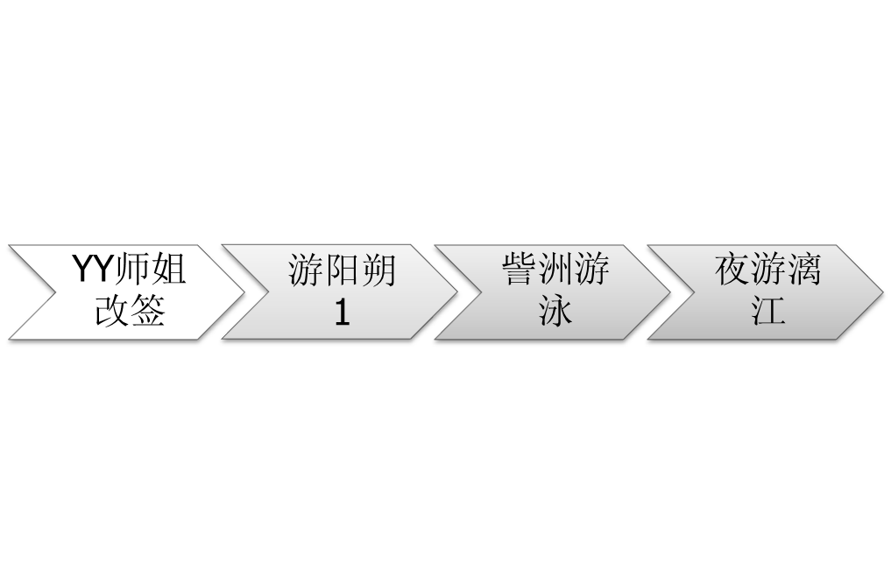
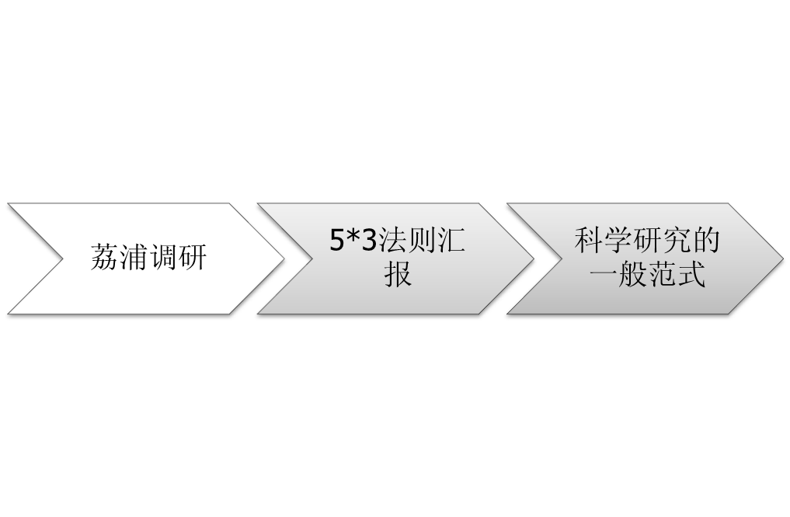
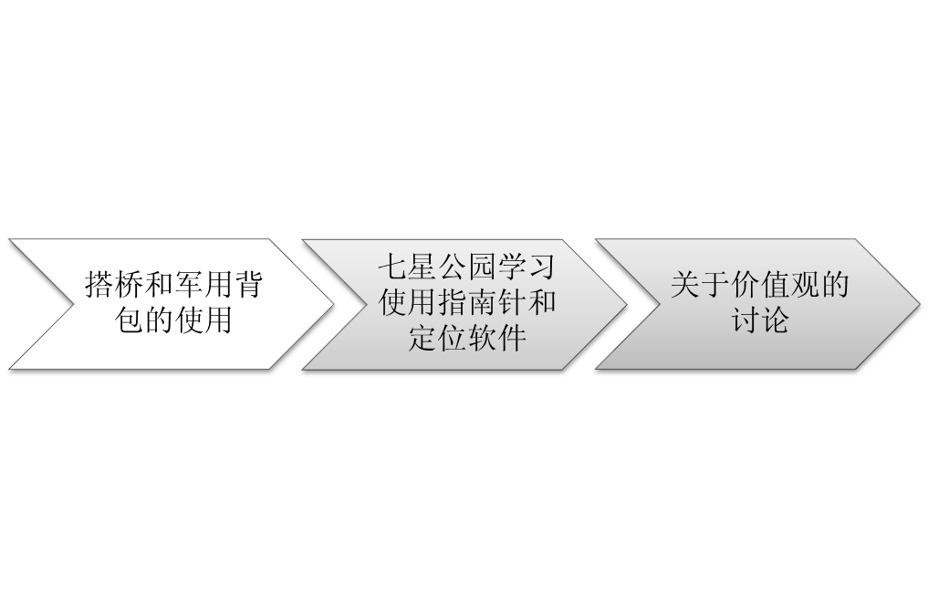
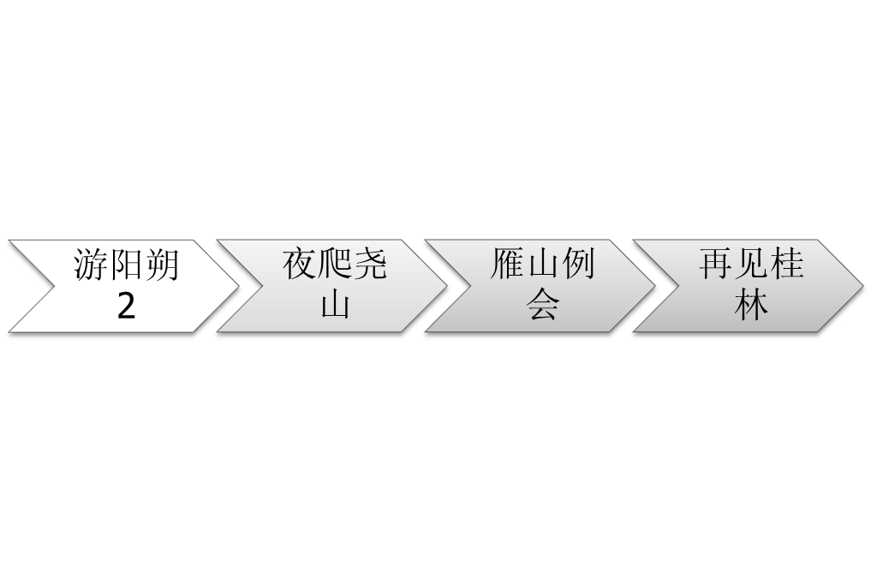
绪论:事情经过
北京航空航天大学 北京市网络技术重点实验室

Slide 5
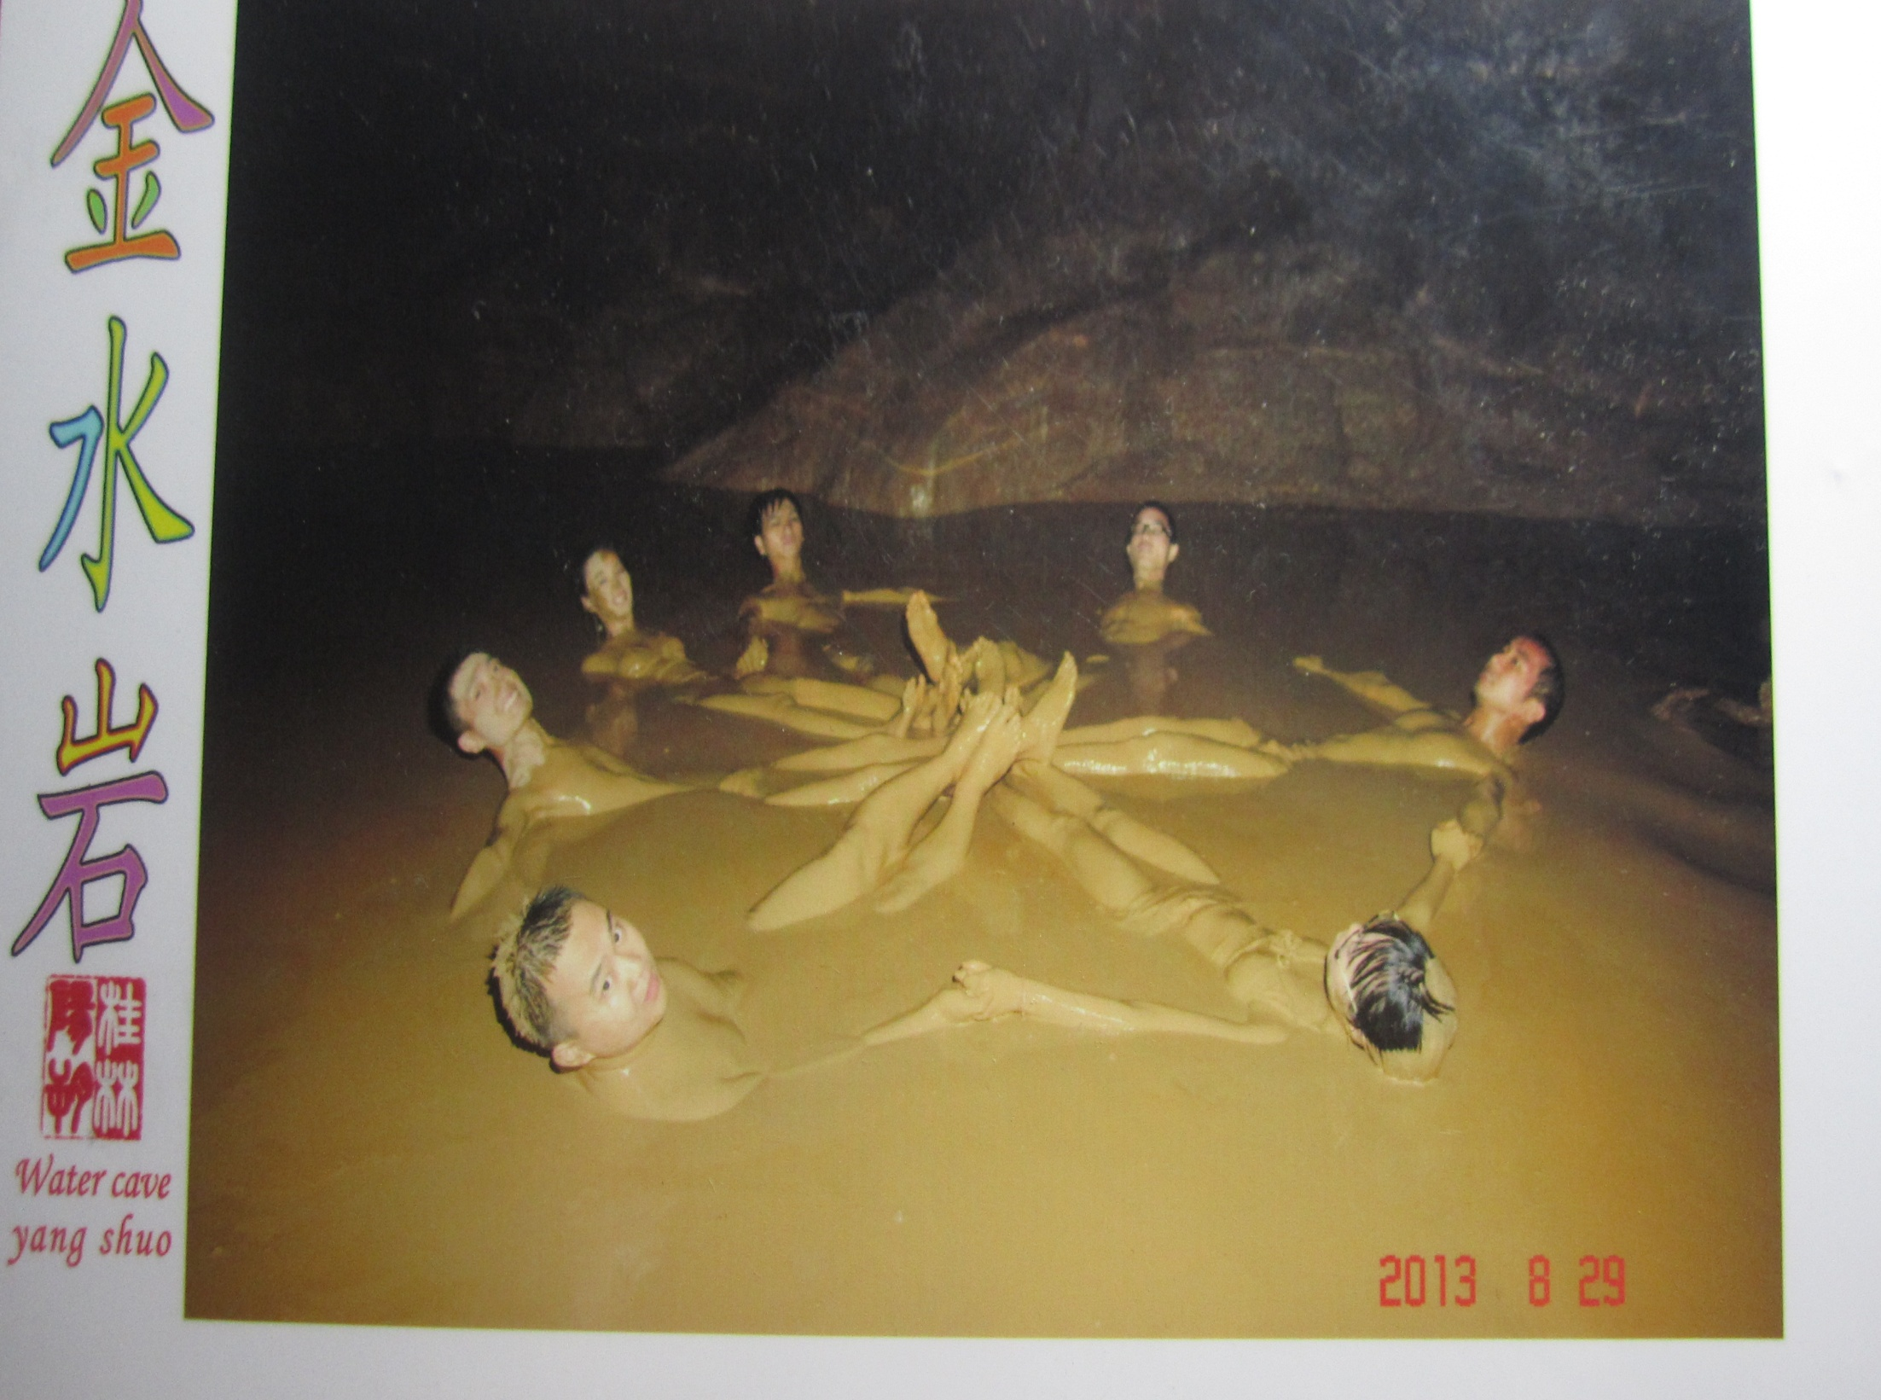
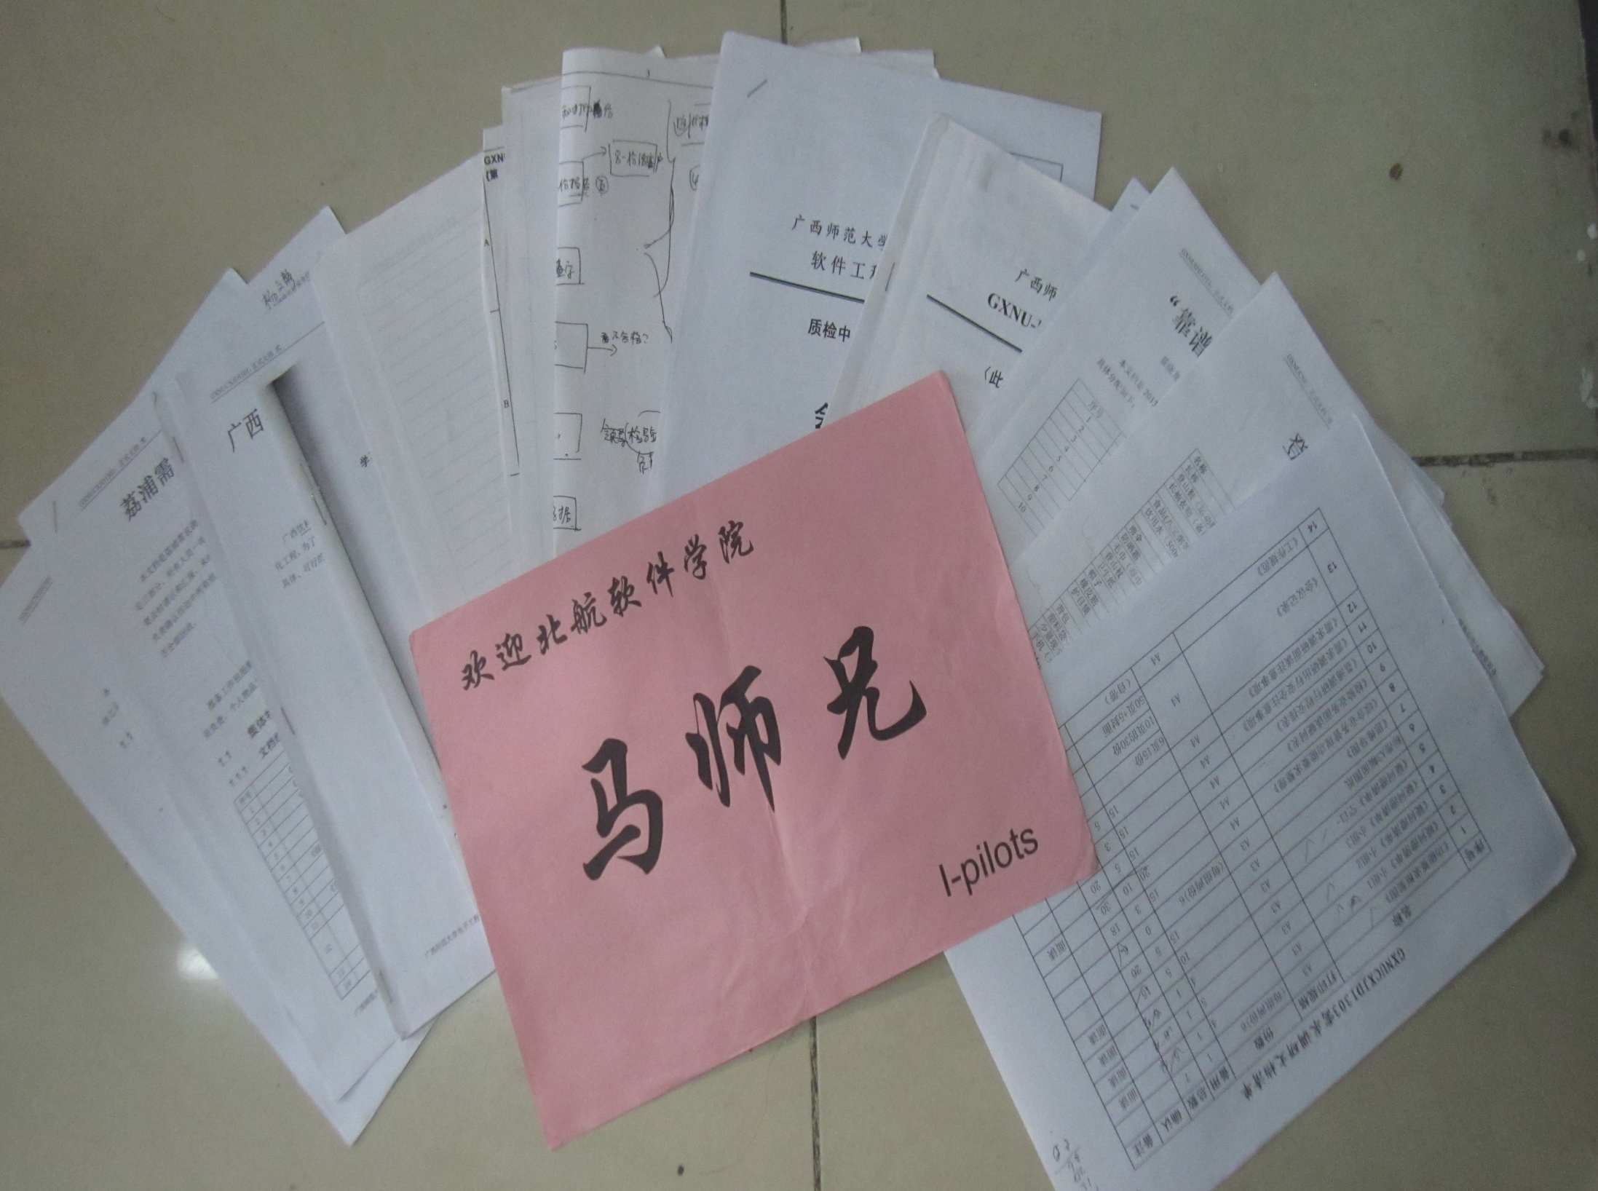
绪论：有图有真相
北京航空航天大学 北京市网络技术重点实验室

Slide 6
本论
夜游漓江：质疑->验证
  问题：Lxsh思想上的转折点是什么？
  三次求证：
    第一次听了一个故事——为什么这些是他的转折点
    问为什么？
    如何证明他说的为真？——通过细节判断
  对待问题的思维方法——查资料，质疑，验证
北京航空航天大学 北京市网络技术重点实验室

Slide 7
本论
迎合心态
  冤
  对待这样的评价的态度
    坦诚地面对：如果自己认为自己不是迎合，那么就不是。迎合也没什么不好的。
    换个角度去思考：这是在提示我们不要怕犯错，如果错了坦然面对就好了。不要钻牛角尖。
交作业心态
  为了汇报而汇报
北京航空航天大学 北京市网络技术重点实验室

Slide 8
本论
  你知道，可你心里没有
  “我心里没有”的老三篇：功不唐捐
  “理由你太见外，任何个人和团体很难在你的心里占到一席之地，……你总是在自己的世界里想自己的，做自己的。”
  “我们这伙人，不只是为了对抗。你的战友、甚至你的敌人需要你去理解、融洽和经历。”
北京航空航天大学 北京市网络技术重点实验室
Notes:
“你经历的每个地方、每个人、每件事，都需要你付出时间和生命，可你从来没付出感情。……那你的努力是为了什么？为一个结果虚耗人生，你该想的不是怎么成为一个特种兵，是善待自己做好普通一兵”

Slide 9
本论
  如何成为淑女？
  丹巴女孩
    ……但凡待人接物，都会很有分寸、不紧张，似乎骨子里就有一种天生的典雅和自信。……淡淡的微笑一直挂在嘴边，很少有放纵的悲喜，……对她们来说，生活原本如此。——《行走丹巴》
  麦师姐评价“道具”
    利用“道具”的位置去观察，并在同伴需要的时候站出来。
    照顾和保护不是有一腔热血就成的。
北京航空航天大学 北京市网络技术重点实验室
Notes:
"可能是环境使然，每个男生都看起来特爷们。我还是很道具的感觉。山是我自己在爬，被保护来，保护去，各种休息。就没那么热血了。"——你的“很道具”的感觉没错，咱们女生在这次训练中本来就是充当道具，而非靠谱男角色，但咱们是否做好道具了呢？是你小瞧了道具这个角色了吧？ 记得那天吃汤粉回来时你说自己来到桂林一直被照顾着，你觉得很不习惯。如果让你选择，我想你一定会站到照顾同伴、保护同伴的位置上，我也相信你会尽你最大的努力去做的。有没有想过因为你的不习惯，很有可能你的注意力就会转移，由于你注意力的转移，你可能不会注意到这个“被照顾”的位置能让你更清楚地看到在山上做怎样的动作会更到位？踩哪个点会更稳？站在哪个点会让你的同伴更安全？怎样去照顾和保护你的队友会更好？…… 你有站出来照顾和保护同伴的勇气，我相信要是允许的话，你也会二话不说地冲到前方开路的位置上。你很爽快，也很热心，但缺少了一丝细腻。所以你也不会注意到“道具”可不是随便抓哪个上来就成的，对道具的要求比对靠谱男的要求高多了，道具是用来训练靠谱男的，你可别小瞧！要是咱们没好好利用“道具”的位置去观察，又怎能在同伴需要帮助的时候站出来呢？照顾和保护同伴也不是有一腔热血就成的。 因为不习惯让你的心有所抵触，真是浪费了这么好的一次训练机会，而且这些抵触的心理在悬崖边上可是禁忌哪。要是咱们能放下这种不习惯的感觉，接受被照顾的方式，咱们是否能把这个道具的角色做得更好呢？别忘了，你来桂林参加的是“淑女”特训。

Slide 10
小结
不足
  态度上，缺少科学精神又缺少点批判性思维
  还不够淑女，会有抵触情绪
  容易钻牛角尖
  不够细腻
  ……
收获
北京航空航天大学 北京市网络技术重点实验室
Notes:
1.当别人批评我的时候，会不耐烦，有抵触心理。不会默默记下来，仔细对照。
2.当有些人给我提意见的时候，比如lls、蓝师姐，我很少会去批判性接受。这种对人不对事的心态很不科学。

Slide 11
敬请批评指正，谢谢！
杨文静
694921214@qq.com
北京航空航天大学
北京市网络技术重点实验室
2026.11.07

